Slide 1
Занимательная химия
3 класс

Slide 2
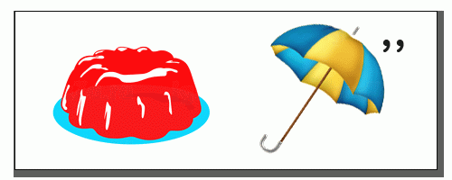
железо

Slide 3
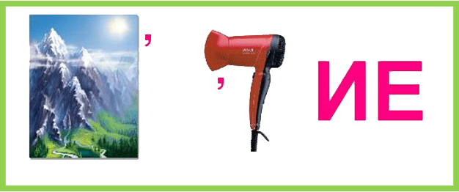
горение

Slide 4
запах

Slide 5
Это явление природы похоже на лёгкую дымку в воздухе, а иногда на белую, непрозрачную стену. Если утром дымка рассется, то на траве обязательно будет роса. Что это?
туман

Slide 6
Природной соли маленький кусок отвечать урок помог.
мел

Slide 7
Молодцы!

